Slide 1
De Presentatie start om 19.30 uur
Stichting Beheer Houtribhoogte

Slide 2
Stichting Beheer Houtribhoogte
Introductie beheersstichting en spelregels

Slide 3
Webinar 8 december 2022
Erik Hamminga: Bewoner Houtribhoogte, bestuurder Wouter de Vries: Projectontwikkelaar VW, bestuurder
Vragen kunnen worden gesteld in de chat, achter de schermen zitten mensen klaar om de vragen te beantwoorden.

Slide 4
Geschiedenis Houtribhoogte
Zandopslag tot 2005
Prijsvraag in 2004
Gewonnen door Zuiderzee Vastgoed
Wonen in een park dat eigendom is van de bewoners en door de bewoners wordt onderhouden.
Start bouw in 2005; in totaal 78 woningen opgeleverd tussen 2006 en 2012.
Notes:
Tot 2005 was Houtribhoogte een zandopslag. Gemeente Lelystad zag hier plek voor een nieuwe woonwijk, schreef in 2004 een prijsvraag uit. Deze is gewonnen door Zuiderzee Vastgoed op het concept dat het gebied een park zou worden waar de woningen ‘te gast’ zouden zijn.
Zuiderzee is met Van Der Wiel (voor het grondwerk en de infrastructuur) en Van Wijnen (voor de gebouwen) een samenwerking aangegaan. Tussen 2006 en 2012 zijn er in totaal 78 woningen opgeleverd. Na 2012 is er niet meer gebouwd in Houtribhoogte. In 2017 is Van Wijnen gestart met de overname van het project van Zuiderzee Vastgoed.
Eind 2021 is Van Wijnen gestart met de bouw van de eerste fase van Duin en Water. De tweede fase is gestart in juli 2022. Hierna worden er nog 56 woningen bij gebouwd.

Slide 5
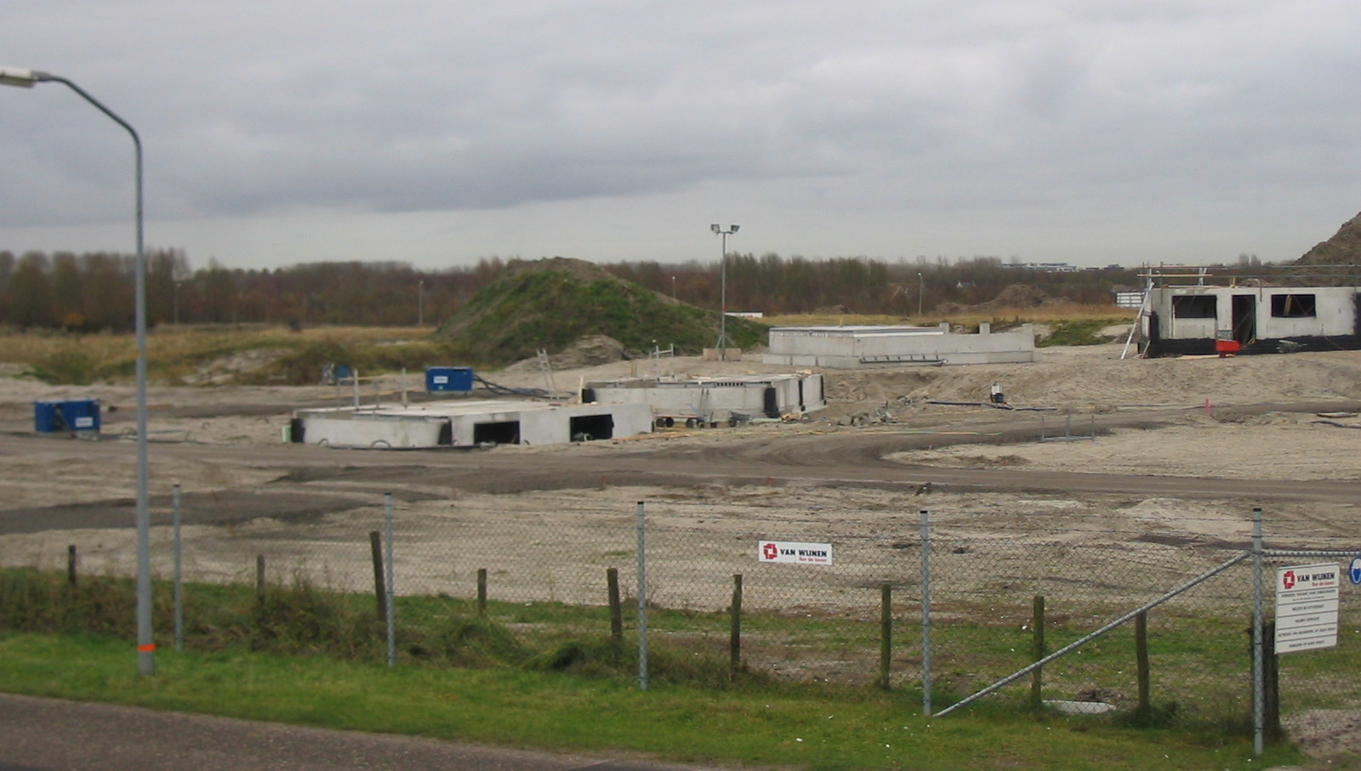
2005

Slide 6
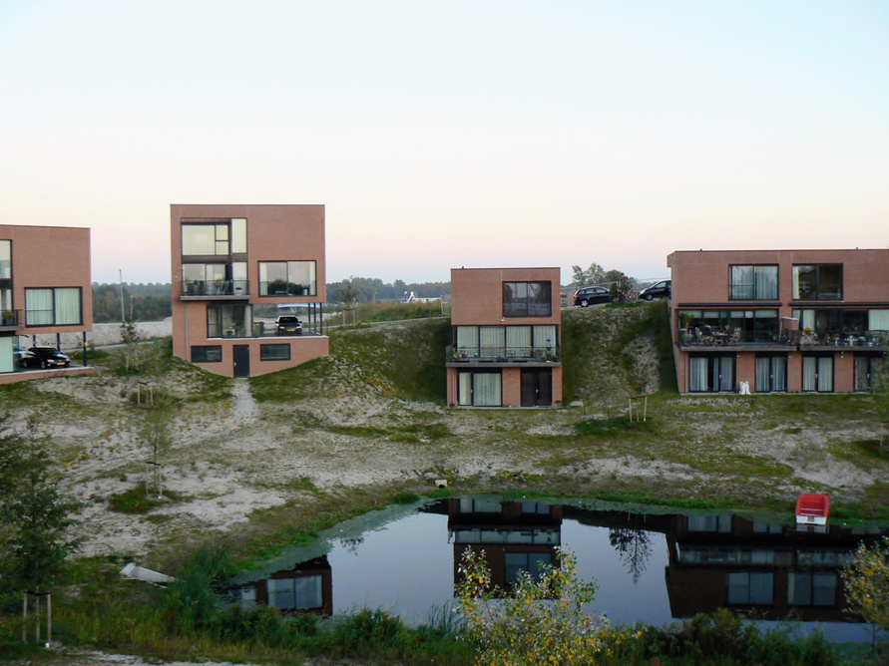
2007

Slide 7
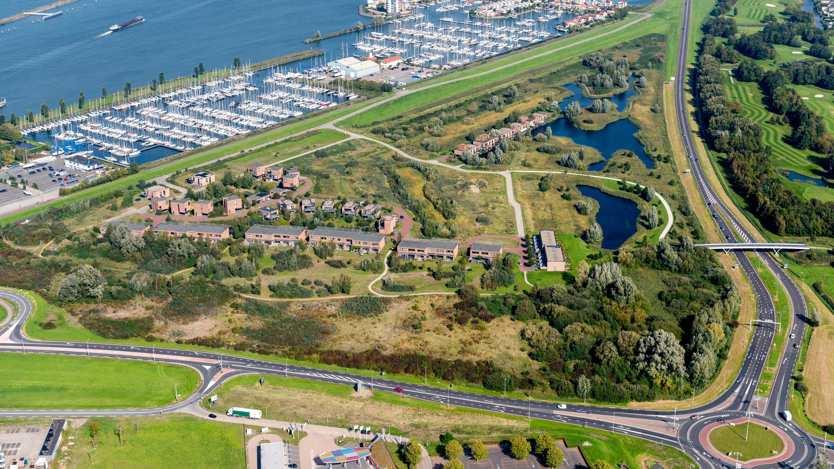
2019

Slide 8
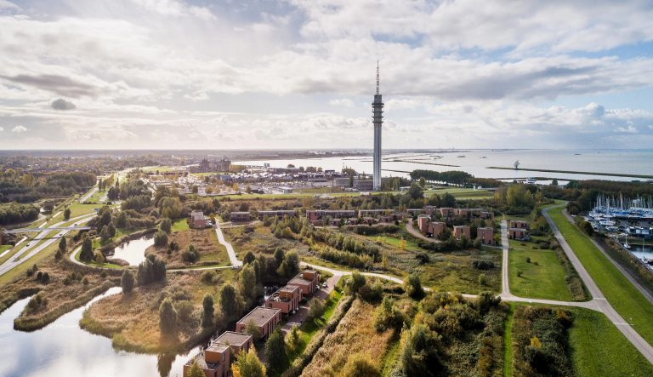
2021

Slide 9
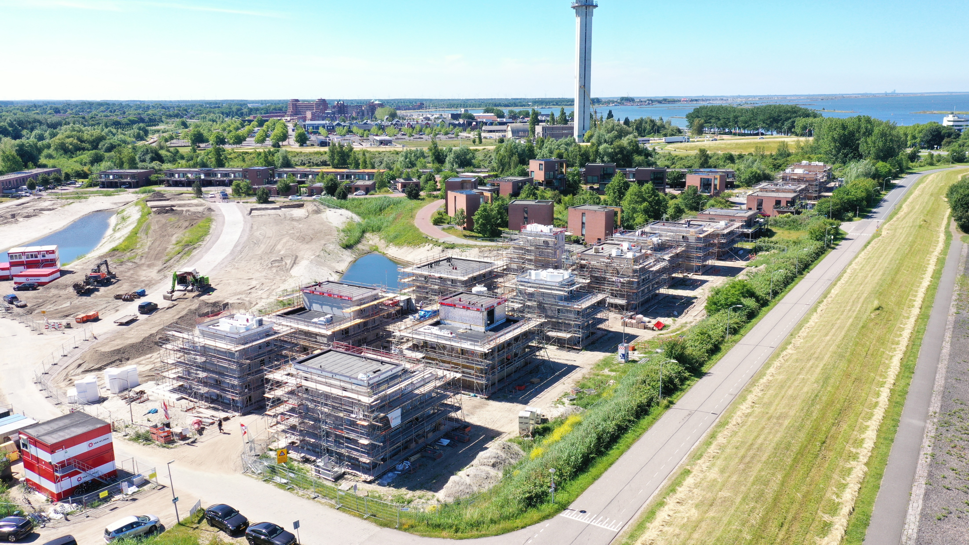
2022

Slide 10
De mandeligheid
Grond is gezamenlijk eigendom van eigenaren
Bijzondere eigendomsconstructie, komt meestal voor bij een steeg achter woningen
Levering mandelig gebied gebeurt na verkoop van de laatste woning.
Privé: Woningen, opritten, terrassen
Openbaar: Wegen, riolering, verlichting (gemeente) Dijk (waterschap)
Rest van het gebied: Mandelig
Onderhoud en staat van het gehele mandelige gebied is de verantwoordelijkheid van alle mandelige eigenaren.
Notes:
Schets van de eigendomssituatie op de volgende sheet

Slide 11
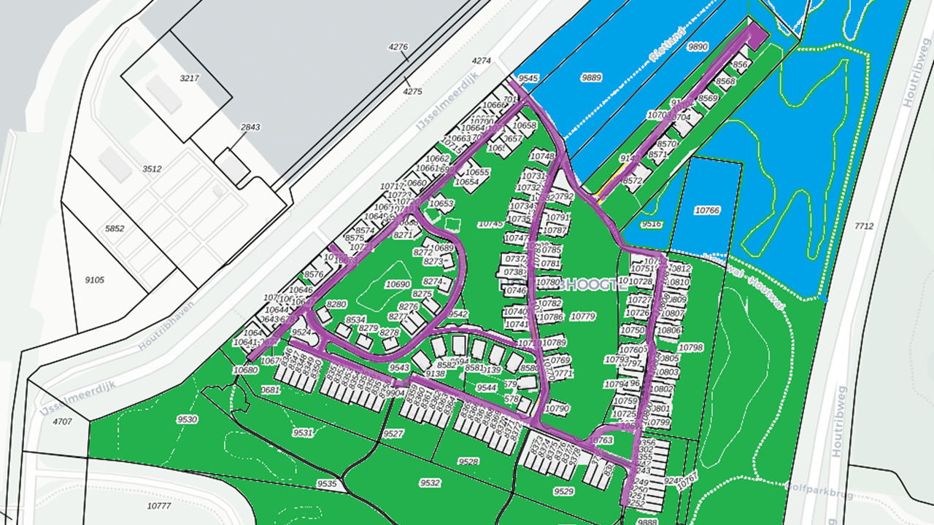
Gemeente/openbaar
Mandelig
In ontwikkeling

Slide 12
Exclusief gebruik
Om de woningen ligt een zone exclusief gebruik
Dit wil zeggen: het is niet uw eigendom, maar wel een gebied waar alleen de eigenaar van de woning ‘gebruik’ van mag maken
Borging van privacy
Onderhoud door de stichting

Slide 13
De stichting
De Stichting Beheer Houtribhoogte is verantwoordelijk voor het onderhoud in het gehele mandelige gebied.
De stichting heeft volledig mandaat voor onderhoud en beheer van het mandelige gebied. Daarnaast is de stichting verantwoordelijk voor het behoud van de kwaliteit en uitstraling van de woningen.
Bewoners betalen per kwartaal hun bijdrage aan de stichting
Er is een jaarlijkse bewonersvergadering
De Stichting is geen VVE en is niet democratisch.
De stichting neemt geen besluiten over het mandelige gebied, dat doen de mandelig eigenaren (bestaande delen / met unanieme meerderheid) en ontwikkelaar (nog te ontwikkelen delen).
De stichting geeft wel uitvoering aan de statuten, aktes en overeenkomsten.
Notes:
Stichting is non-profit en destijds bedacht door Zuiderzee Vastgoed als de beste manier om bewoners de controle te geven en te laten houden over het mandelige gebied.

Slide 14
Organisatie stichting vanaf 1-1-2023
Bestuur Houtribhoogte (Wouter de Vries en Erik Hamminga)
Dagelijks beheerder (Smit Rinsma)
Financiele administratie (Administratiekantoor Multi-services)
Vrijwilligers (bijv. Groenclub, klussenclub, bestuursassistenten)
Mandelig eigenaren
Groenaannemer (Frisia Bergum)
Notes:
Bestuur informeert de mandelige eigenaren en toetst initiatieven

Slide 15
Het bestuur
Het bestuur bestaat volgens de statuten tot aan de oplevering uit: 1 bewoner, 1 vertegenwoordiger van de ontwikkelaar, 1 vertegenwoordiger van de gemeente. Gemeente kiest ervoor geen zitting te nemen in het bestuur.
Na oplevering verlaat de ontwikkelaar het bestuur.
Benoeming van een bestuurder gebeurt door ontwikkelaar na nominatie van ten minste 10% van mandelige eigenaren.
Het bestuur is vrijwillig, er zit geen einddatum aan een termijn.

Slide 16
Onderhoud
Houtribhoogte is een park
De stichting is in de eerste plaats verantwoordelijk voor planmatig onderhoud van het gebied
Maaien, snoeien, opruimen
Vanaf 1-1-2023 wordt het dagelijks beheer uitgevoerd door een professionele beheerder, die het hoveniersbedrijf aanstuurt.
Notes:
Dagelijks beheer: Beantwoorden van vragen, beoordelen initiatieven, aansturen van het groenonderhoud. Het bestuur blijft beslissingsbevoegd: zo blijven bewoners de regie houden voor kosten, kwaliteit en onderhoud.

Slide 17
Bijdrage stichting
Op dit moment is de stichting bezig met het herijken van de bijdragen
De bijdrage wordt per kwartaal afgerekend. Woningen in fase 1 beginnen bij te dragen vanaf Q2, dus bijdragen vanaf het eerste kwartaal na oplevering van uw woning
Bijdragen worden door de stichting vastgesteld, mede aan de begroting, uitgaven en indexatie
Verdeelsleutel: op dit moment woningwaarde bij aanvang project; onderzoeken of dit beter kan
De verwachte bijdrage zal rond de €150 per kwartaal zijn

Slide 18
Toetsing initiatieven
De stichting is in de tweede plaats verantwoordelijk voor toetsing van initiatieven van bewoners
Wijzigingen aan woningen: zonnepanelen, warmtepompen, wijzigingen aan de buitenkant van woningen, beplanting
Wijzigingen in het mandelige gebied: Beplanting, plaatsen borden, bankjes, prullenbakken
Belangrijkste reden: Borgen dat de kwaliteit en waarden van het mandelige gebied (dus van alle 200 woningen) niet verandert en dat onderhoud beheersbaar en betaalbaar blijft.
Leermomenten: bramenstruiken, duindoorn
Notes:
Oorspronkelijk is er bedacht dat er NIKS aan de woning en groenplan veranderd mag worden. Inmiddels zijn we 2022, zitten we in een energietransitie en beseffen we ons allemaal dat alle wijzigingen verbieden, niet meer houdbaar is.
We zijn bezig met een aanscherping (of versoepeling) van het kader waaraan initiatieven worden getoetst. Belangrijk is wel dat de kwaliteit en samenhang behouden blijft.

Slide 19
Spelregels
Omdat u gezamenlijk eigenaar bent van de wijk, heeft alles wat uw medebewoners doen aan hun privé-eigendom ook invloed op uw eigendom.
Om dit in goede banen te leiden, zijn er een aantal spelregels.
Veel spelregels zijn in uw notariële aktes vastgelegd.
Ook is er een huishoudelijk regelement beschikbaar.

Slide 20
Erfafscheidingen
Houtribhoogte heeft een open karakter. Dit willen we zo houden
Om privacy te waarborgen kan er in overleg met de stichting afspraken worden gemaakt over een groene oplossing tussen de geschakelde 2-oner-1 kap woningen
Tijdelijke erfafscheidingen (bijvoorbeeld veiligheidshekjes voor kinderen of huisdieren) worden gedoogd, mits binnen een uur verwijderbaar
Bij vragen of twijfel gaat de stichting graag met u in gesprek

Slide 21
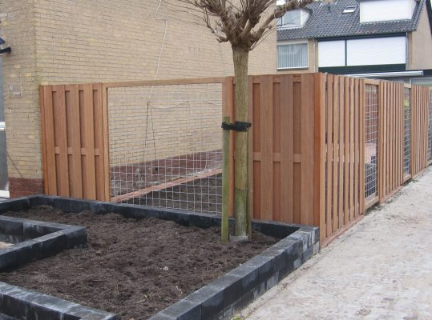
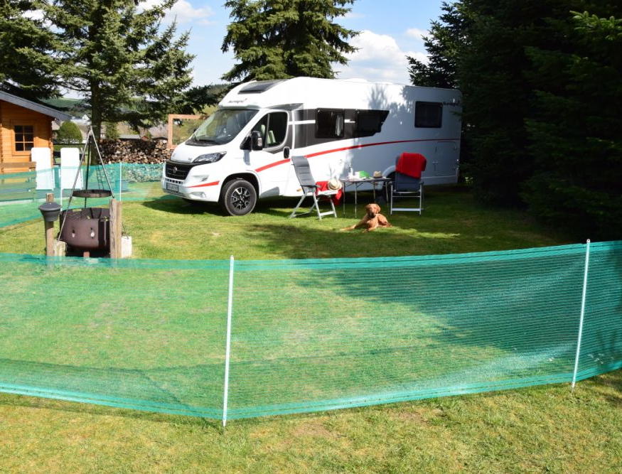
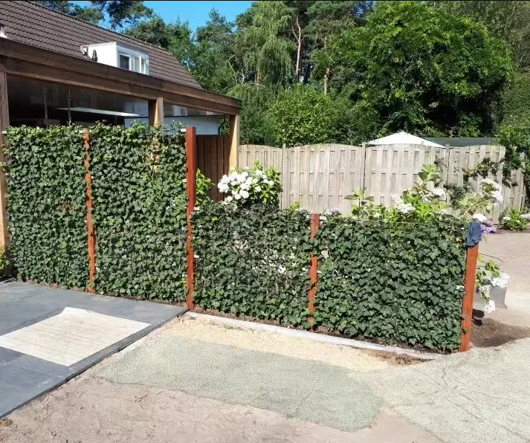
!
Volledig afgeschermd, geen open karakter
Tuin in plaats van park
Geen schuttingen
Geen tuin, ook niet op uw footprint
Tijdelijk karakter
Toegestaan mits verwijderbaar.
Groen
Open uitstraling
Hoogte max 2m
Lengte max 3m

Slide 22
Opritten
Opritten mogen worden uitgevoerd in een grijze kleur.
Het heeft de voorkeur om de oprit uit te voeren in een halfverharding (bijvoorbeeld grasbetonsteen). Dit om de groene uitstraling van het park te benadrukken en wateroverlast ook in de toekomst zo veel mogelijk te voorkomen.
Bij vragen of twijfel gaat de stichting graag met u in gesprek.

Slide 23
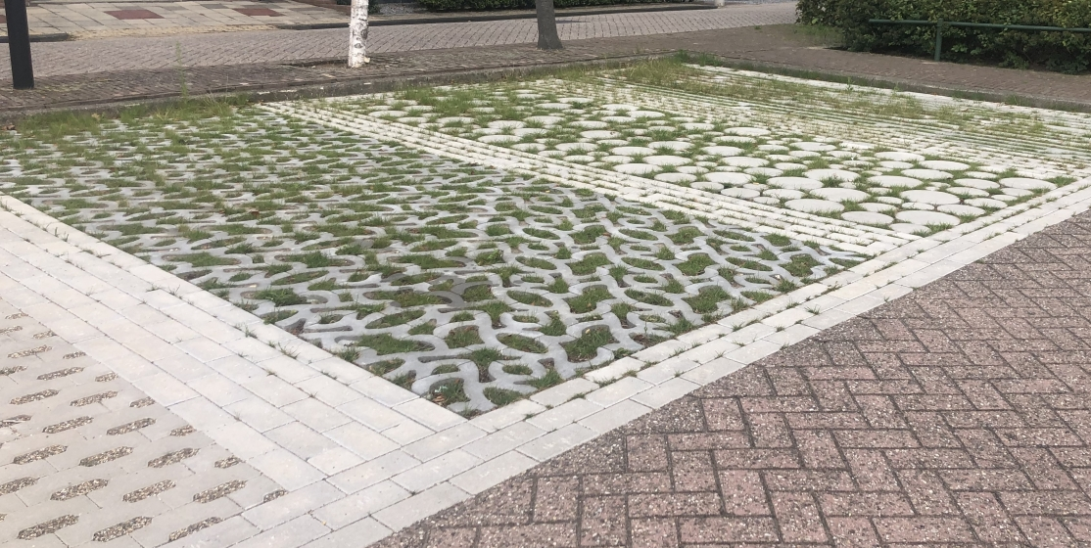
Waterdoorlatend;
Groene uitstraling, grijze basis
Komt voor in het gebied
Grijze klinkers (ZOAK)
Grijze tegels
Grijze siersteen
Niet grijs
Komt niet voor in het park

Slide 24
Beplanting
Beplanting op eigen terrein doorgaans alleen met soorten die in het park voorkomen. Dit om ongewenste verspreiding tegen te gaan. Altijd in overleg met de stichting.
Verplaatsbare bloempotten en –bakken zijn wel toegestaan met eigen invulling.
Bij vragen of twijfel gaat de stichting graag met u in gesprek.

Slide 25
Verbouwingen en wijzigingen aan de woning
Aan- en opbouwen zijn na oplevering NIET toegestaan,
op straffe van een boete, opeisbaar door de stichting.
Dit geldt ook voor tuinhuisjes, pergola’s, carports, overkappingen etc.
Zonnepanelen en overige installaties (bijvoorbeeld airconditioners) mogen geplaatst worden bijvoorkeur op het dak van de woning. Altijd in overleg met de stichting
Zonneschermen en screens mogen worden aangebracht
Hier gelden wel voorgeschreven kleurstellingen voor (grijs)
Natuurlijk hoeft van verbouwingen binnen de woning geen melding te worden gedaan

Slide 26
Kort samengevat:
Houtribhoogte is de mooiste wijk van Lelystad, dat willen we allemaal zo houden
Door de mandeligheid heeft iedereen in de wijk 199 buren. De stichting staat daar als scheidsrechter tussenin.
Plannen? Bespreek het met ons!
Er zijn flink wat spelregels, daarom focust de stichting graag op wat er wél mogelijk is. Wij gaan graag met iedereen in gesprek die daar behoefte aan heeft, onder het genot van een kop koffie.

Slide 27
Bij wie kan ik voor vragen terecht?
Vragen over het mandelige gebied, wat er wel en niet mogelijk is: stichting@houtribhoogte.com
Vragen over uw eigen woning, proces, opleveringen, meerwerk e.d.: Uw kopersbegeleider

